Slide 1

대구 AI 스쿨
[8월 3주차 프로젝트]
1팀 팀장 지상준
팀원 시민주
팀원 김혜린

Slide 2

[ CONTENTS ]
01
MediaPipe Pose

Slide 3

01. MediaPipe Pose

Slide 4


팀원 소개 및 역할 개요
심화반 <강호용과 아이들>팀 2차 프로젝트 소개
팀장 지상준
팀원 시민주
팀원 김혜린
MediaPipe Pose로 Landmark 감지
팔 관절 Landmark의 각도 계산
PyQt5로 GUI 프로그래밍
MediaPipe Pose 관련 documentation 조사
MediaPipe Pose 테스트
MediaPipe Pose 관련 documentation 조사
MediaPipe Pose 테스트
웹 서버 구축 진행 중

Slide 5
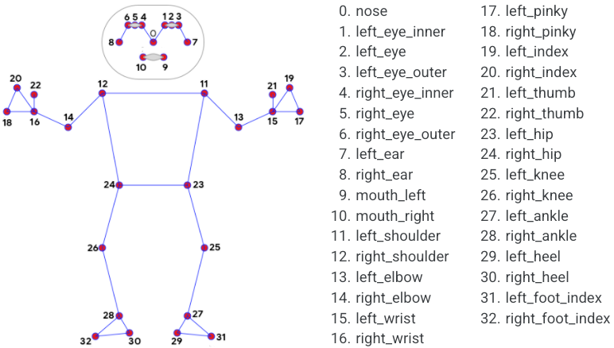
MediaPipe Pose Landmark Model

Slide 6
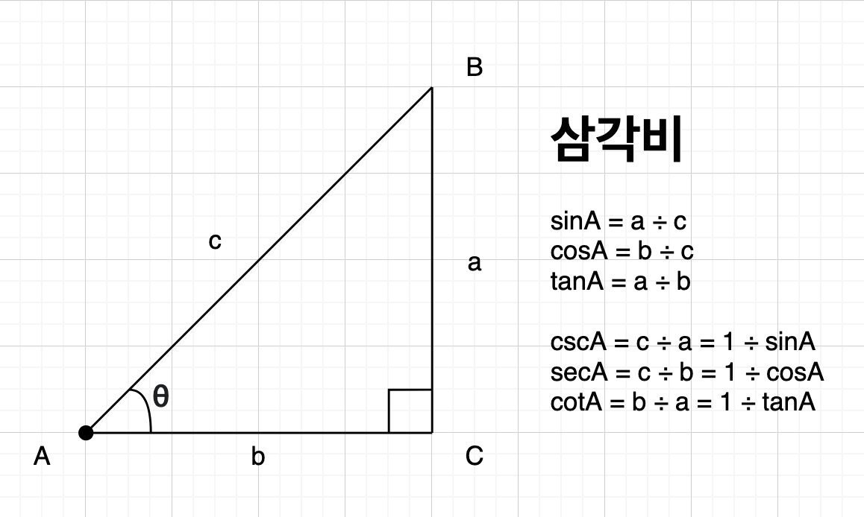
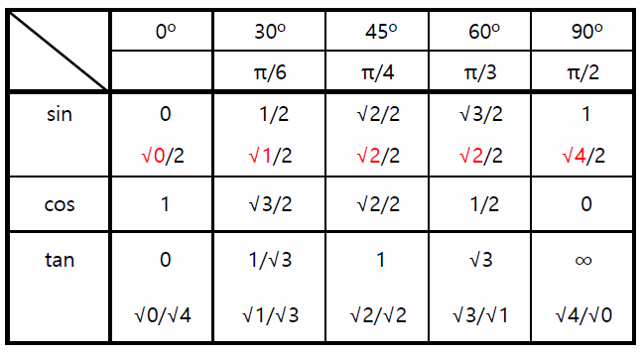
팔 관절 Landmark의 각도 계산

Slide 7
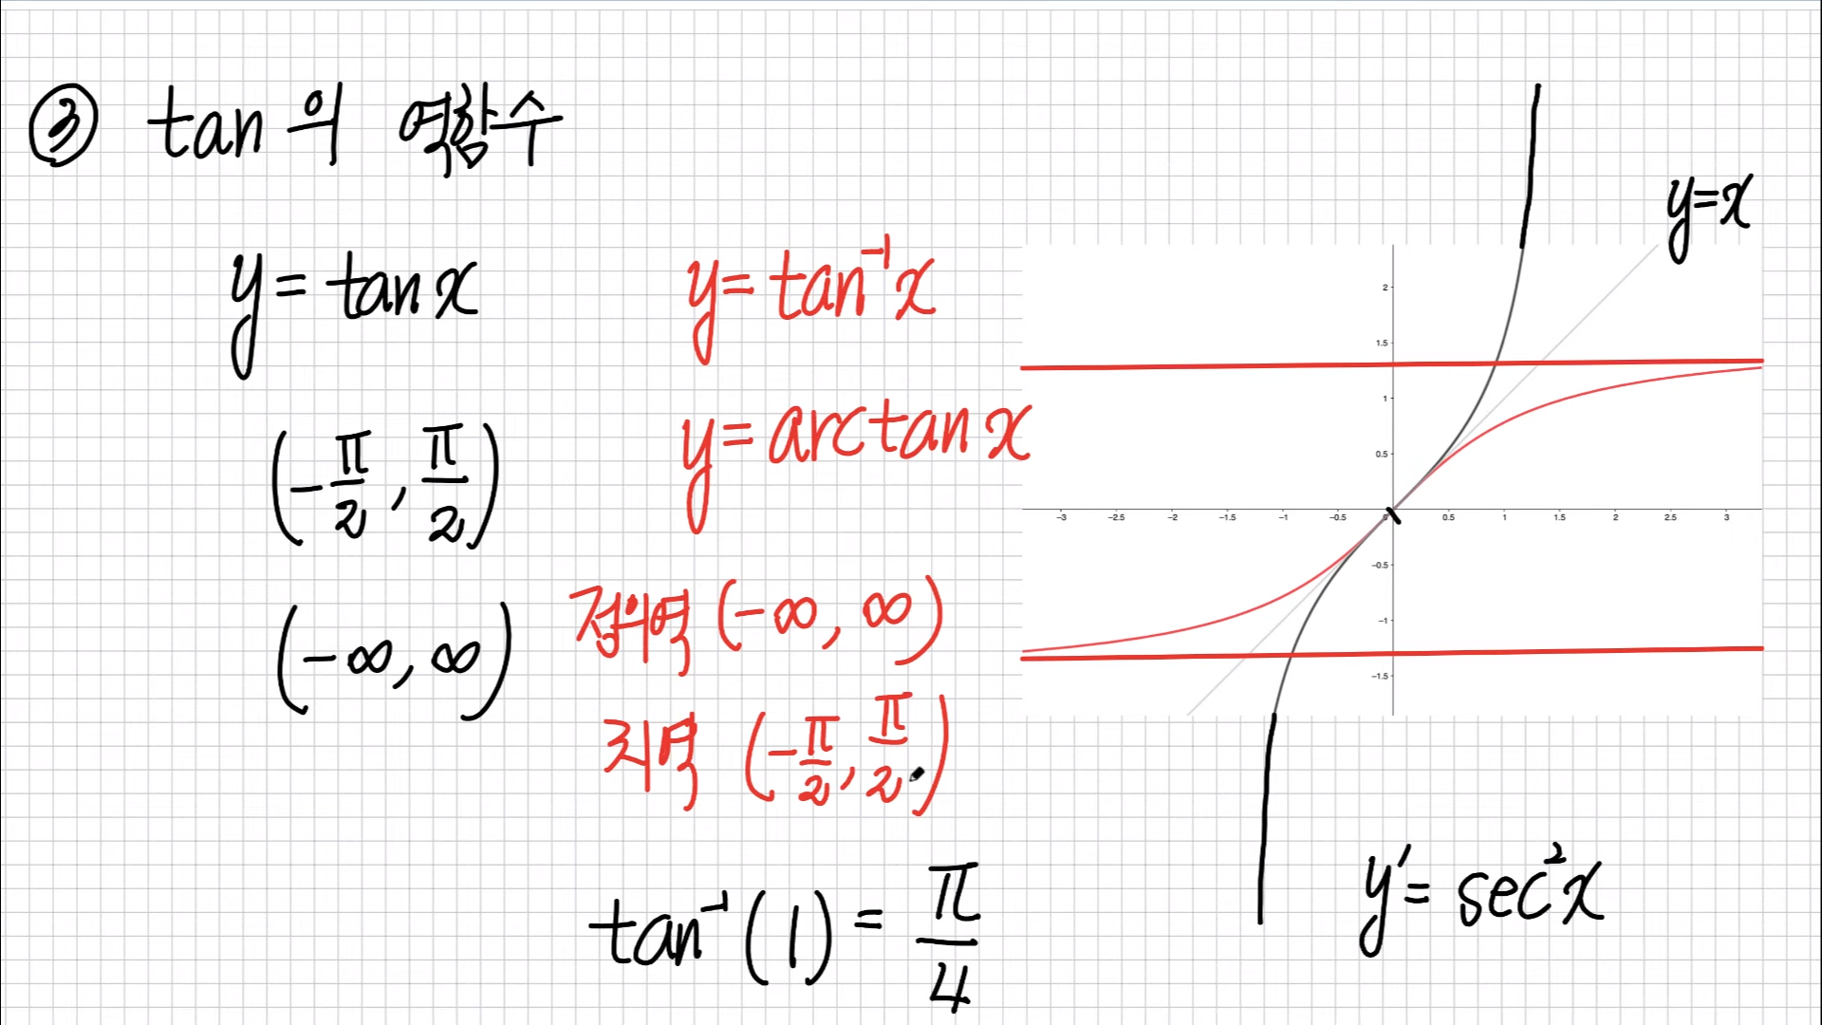
팔 관절 Landmark의 각도 계산

Slide 8
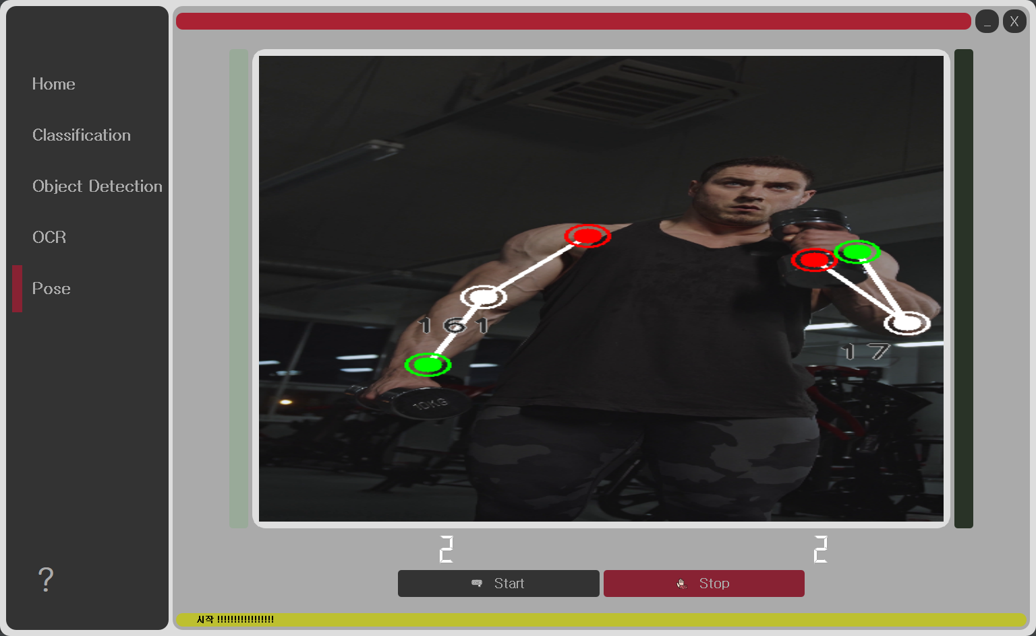
프로그램 시연 장면

Slide 9
Thank you!

